Slide 1
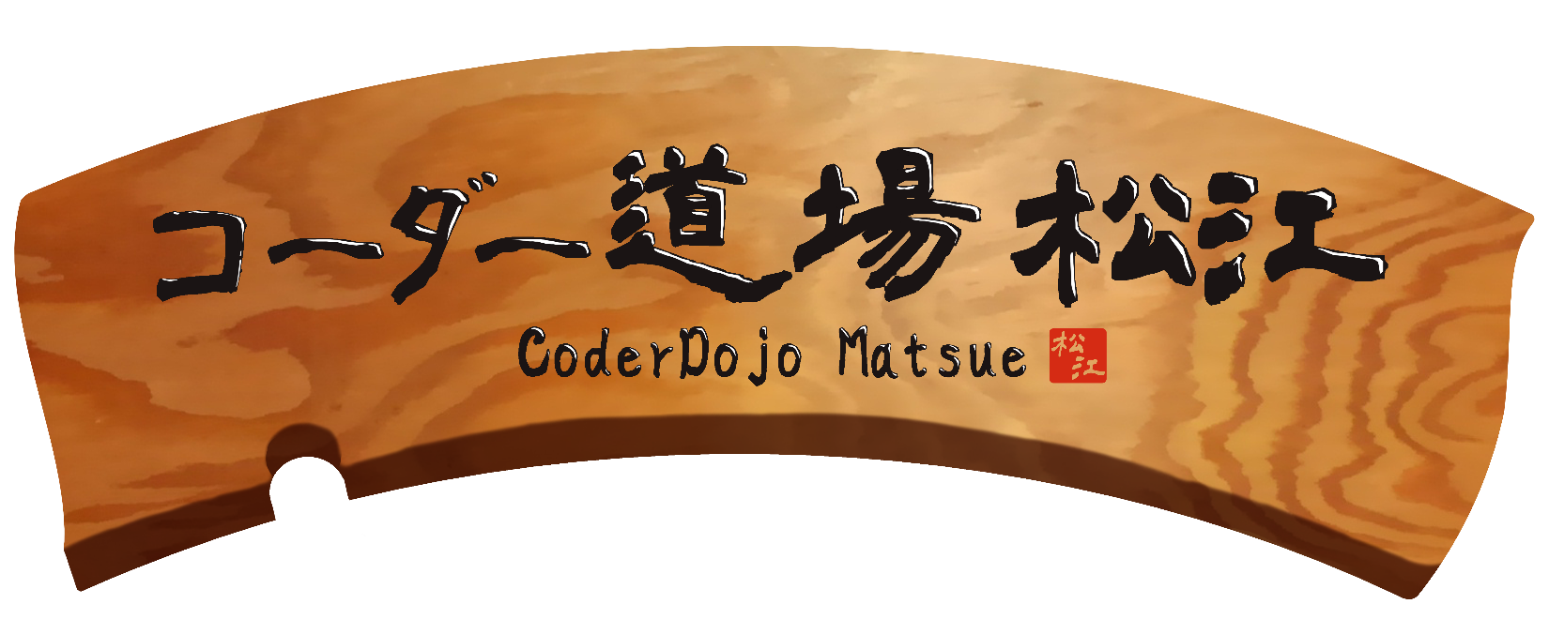


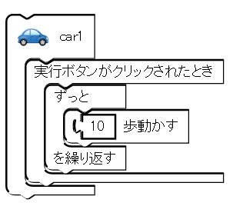

プログラミングを体験した子どもたちがステップアップするための無料のプログラミング教室！
イメージキャラクター
はっち
「コーダー道場 松江：CoderDojo Matsue」は、子どものための無料で受けられるプログラミング教室です。毎月一回、JR松江駅前の松江オープンソースラボで行っています。
一日Rubyプログラミング体験
松江市主催の中学生Ruby教室・Ruby.Jr
中学校の技術家庭科の授業
でRubyやスモウルビーを学んだみなさんが、もっとプログラミングを学ぶための教室です。
「コーダー道場 松江」では、参加するみなさんのやりたいこと、例えば、
スモウルビーを自分のコンピュータに入れたい
ゲームを作りたい
コンピュータで絵や音楽を作りたい
キーボードの操作がうまくなりたい
といったことを聞いて、その内容に合わせて大人が手助けしつつ、一人ひとりのやりたいことを実現できるように一緒に学んでいきます。
プログラミングを体験してみて、もっとプログラミングを学びたいなと思ったら、見学だけでもいいので、ぜひ「コーダー道場 松江」に参加してみてください♪
ブロックを組み合わせるだけ！
日時： ２０１４年１月１０日（土）、２月２８日（土）、３月２１日（土）
午前の部：１０：００～１１：３０、午後の部：１３：３０～１６：３０
※同じ日の午前・午後の部の両方に申し込むのはご遠慮ください。
場所： 松江オープンソースラボ（ＪＲ松江駅前テルサ別館２階）
主催： Ｒｕｂｙプログラミング少年団
料金： 無料
定員: 午前・午後の部ともに先着７名
参加条件： 高校生以下（特に小学校３年生～中学校２年生）
一日Ｒｕｂｙプログラミング体験 ｉｎ 松江、中学生Ｒｕｂｙ教室、Ｒｕｂｙ．Ｊｒ、
中学校の授業などでＲｕｂｙ（スモウルビー）を使ったことがある
お申し込みはインターネット（http://smalruby.jp）、または電話（090-7593-4325 高尾）でお願いします。
お問い合わせはメール（takaokouji@ezweb.ne.jp）、または電話（上記）でお願いします。

